Slide 1
Ahoj, já jsem Arnold! Ukážu ti, jak ti mohu pomoci s Exit průzkumy a podpořit nižší fluktuaci.

Slide 2
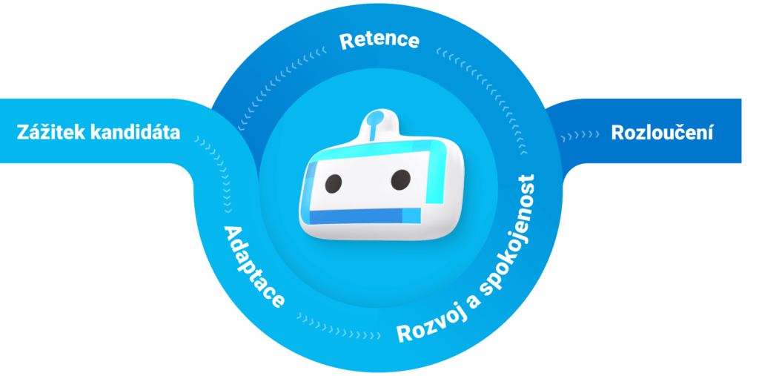
Jsem chatbot,
který zaměstnance rozmluví
Arnold je digitální parťák, který ví, jak se správně zeptat zaměstnanců i uchazečů. Pomáhá tak snadno získat zpětnou vazbu. Dá se využít od náboru, přes onboarding, retenci/rozvoj až po rozloučení. Podporuje otevřenost zaměstnanců vůči firmě i v rámci týmu.

Slide 3
Přínosy Exit průzkumů
Exit Surveys umožňují firmám zjistit hlavní příčiny odchodů, což pomáhá odhalit opakující se problémy a oblasti pro zlepšení.
Exit Surveys mohou doplnit osobní rozhor se zaměstnancem nebo automatizovat rozhovory k odchodům.

Slide 4
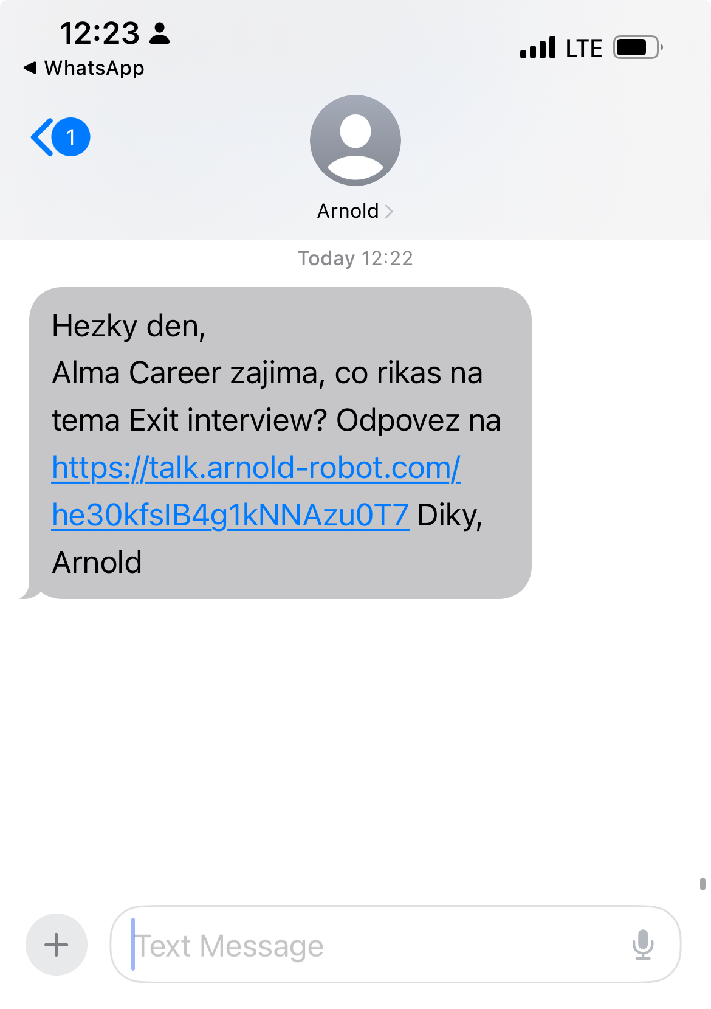
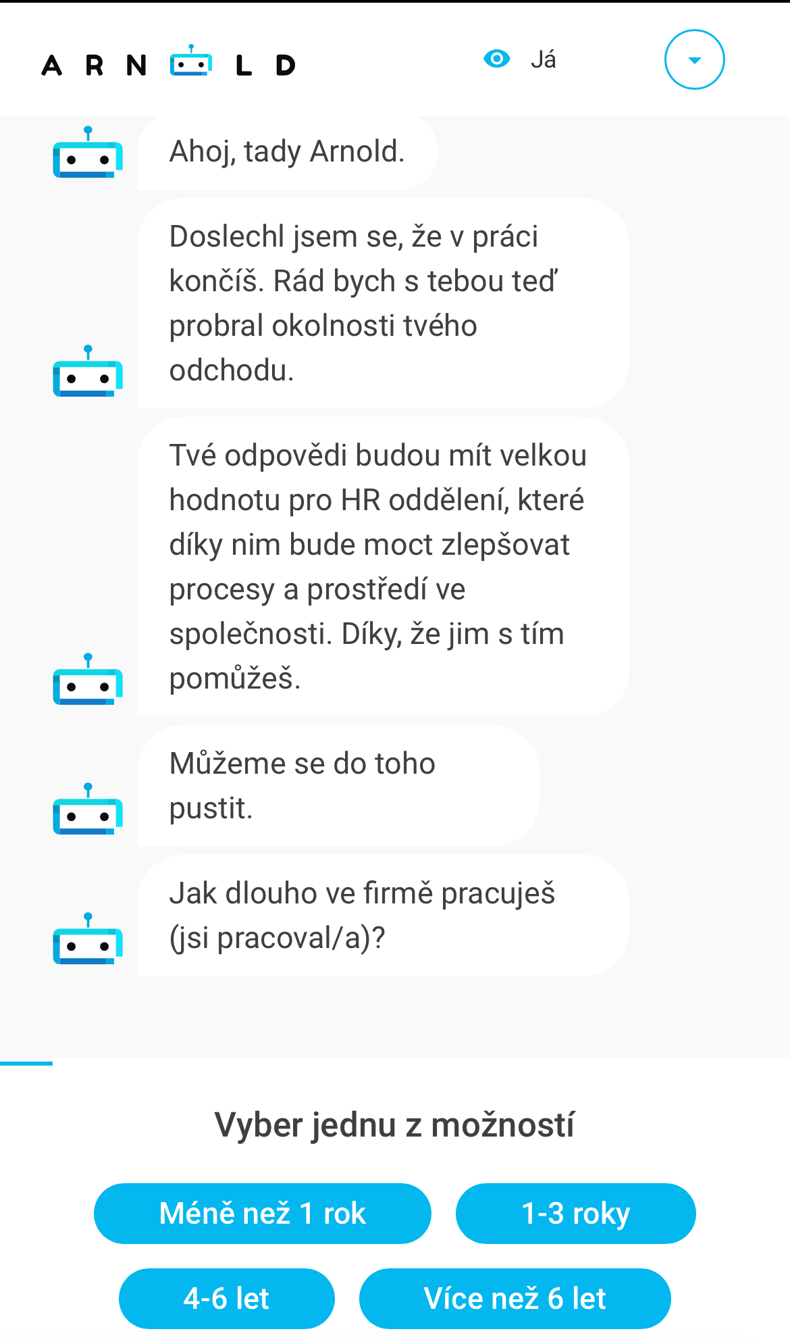
Exit průzkum = krátké povídání s Arnoldem
Exit průzkum je možné lidem poslat do emailu anebo do SMS (lepší pro lidi z provozu).
Vyplnění průzkumu zabere 3-4 minuty. Průměrná návratnost je 50-60 %.
Zkusit Exit průzkum

Slide 5
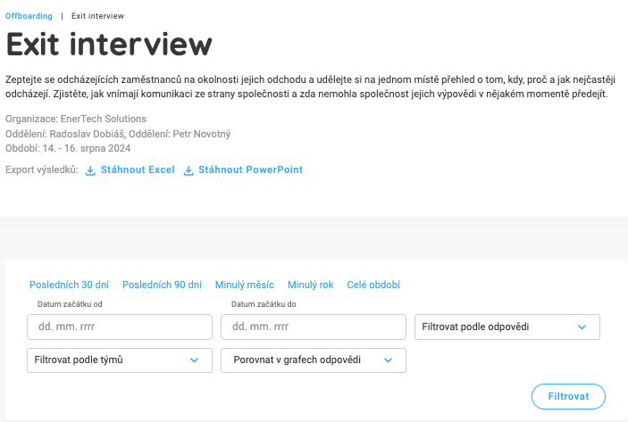
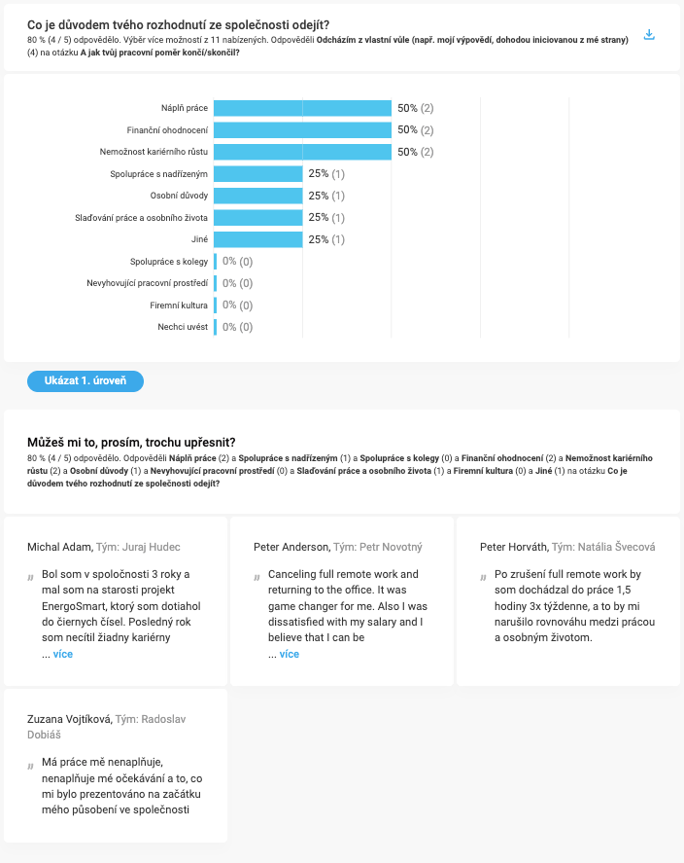
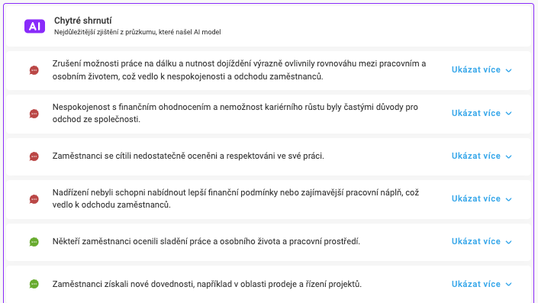
Report = důvody odchodu na jednom místě
Všechna data v jednom reportu, kde můžete odpovědi filtrovat podle času a týmů.
Arnoldův report analyzuje AI a vytváří chytré shrnutí a pomáhá odhalit opakující se problémy a oblasti pro zlepšení.
Zkusit Exit průzkum
Vidět report

Slide 6
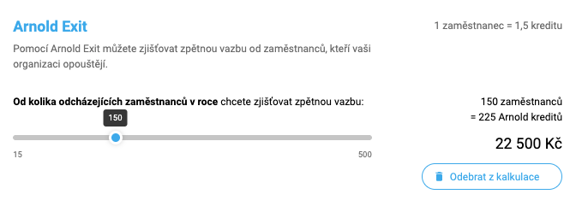
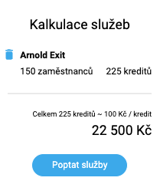
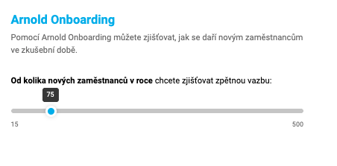
Ceník
Zvolte si přesný počet exit průzkumů, které chcete spustit ve 12 měsících.
Podle počtu exit průzkumu se vám vypočítá přesný balíček kreditů. 1x Exit průzkum = 1,5 kreditu.
Při vyšším počtu Exit průzkumů dostáváte nižší cenu kreditu.
Ukázka reportu
Kalkulačka ceny

